Slide 1
HỌC PHẦN
TRIẾT HỌC MÁC - LÊNIN
CHỦ NGHĨA DUY VẬT LỊCH SỬ
Ý THỨC XÃ HỘI

Slide 2
Chương 3
CHỦ NGHĨA DUY VẬT LỊCH SỬ
I. HỌC THUYẾT HÌNH THÁI KINH TẾ - XÃ HỘI
II. GIAI CẤP VÀ DÂN TỘC
III. NHÀ NƯỚC VÀ CÁCH MẠNG XÃ HỘI
VI. Ý THỨC XÃ HỘI
V. TRIẾT HỌC VỀ CON NGƯỜI
Notes:
TS. Tạ Thị Vân Hà

Slide 3


IV. Ý THỨC XÃ HỘI

Slide 4

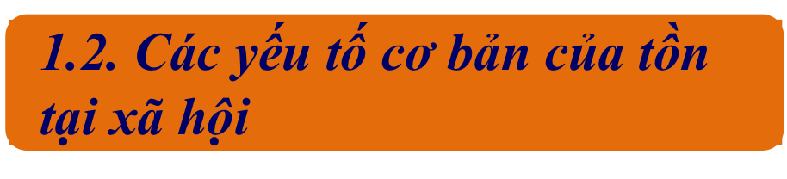



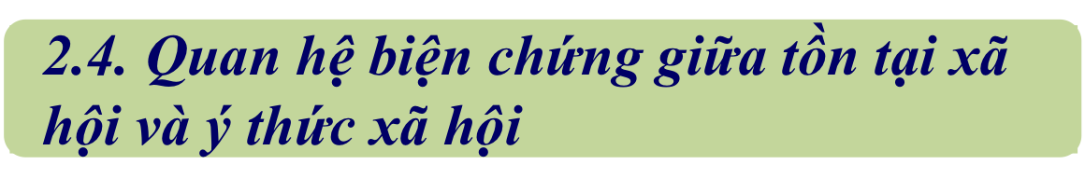

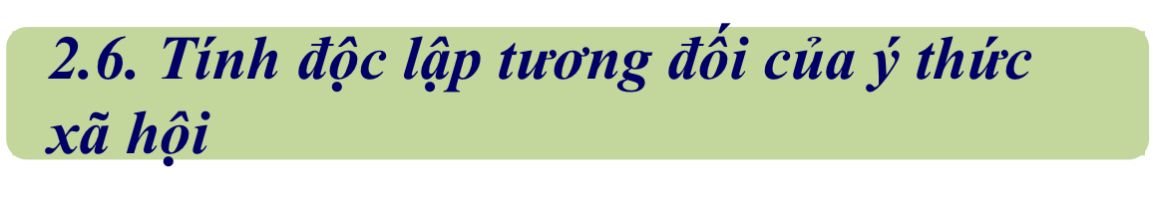
IV. Ý THỨC XÃ HỘI
1. Khái niệm tồn tại xã hội và các yếu tố cơ bản của tồn tại xã hội
2. Ý thức xã hội và kết cấu của ý thức xã hội

Slide 5
1. KHÁI NIỆM TỒN TẠI XÃ HỘI
VÀ CÁC YẾU TỐ CƠ BẢN CỦA TỒN TẠI XÃ HỘI
Tồn tại xã hội là khái niệm triết học dùng để chỉ toàn bộ những sinh hoạt vật chất và những điều kiện sinh hoạt vật chất của xã hội trong những giai đoạn lịch sử nhất định.

Slide 6




1. KHÁI NIỆM TỒN TẠI XÃ HỘI
VÀ CÁC YẾU TỐ CƠ BẢN CỦA TỒN TẠI XÃ HỘI
Điều kiện tự nhiên – hoàn cảnh địa lý
Các
yếu tố
cơ bản
của
tồn tại
xã hội
Điều kiện dân số
Phương thức
sản xuất

Slide 7

2. Ý THỨC XÃ HỘI VÀ KẾT CẤU CỦA
Ý THỨC XÃ HỘI
Ý thức xã hội là khái niệm triết học dùng để chỉ các mặt, các bộ phận khác nhau của lĩnh vực tinh thần xã hội như quan điểm, tư tưởng, tình cảm, tâm trạng, truyền thống... của cộng đồng xã hội; mà những bộ phận này nảy sinh từ tồn tại xã hội và phản ánh tồn tại xã hội trong những giai đoạn phát triển nhất định
Là mặt tinh thần của đời sống xã hội
Bao gồm tư tưởng, quan điểm cùng những tình cảm, tập quán, thói quen, truyền thống,.
Của một cộng đồng xã hội
Phản ánh tồn tại xã hội trong những giai đoạn phát triển nhất định

Slide 8
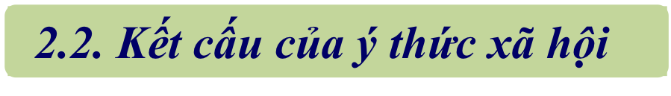
+ Xét về trình độ phản ánh
YTXH THÔNG THƯỜNG
Tư tưởng, quan điểm tập quán, thói quen, truyền thống được hình thành trực tiếp trong đời sống hằng ngày
Đa dạng, phong phú
Phát triển theo QL lây lan
Tâm lý dân tộc
TÂM LÝ XÃ HỘI
YT LÝ LUẬN
Tư tưởng, quan điểm được khái quát hóa, hệ thống hóa thành các lý thuyết, học thuyết (nắm được bản chất, quy luật)
HỆ TƯ TƯỞNG
KH và không KH
Phát triển theo QL kế thừa
Phản ánh lợi ích giai cấp

Slide 9
+ Xét về lĩnh vực phản ánh
Ý thức chính trị
Sự tác động qua lại của các hình thái YTXH
Ý thức khoa học
Ý thức
pháp quyền
Ý thức tôn giáo
Ý thức đạo đức
Ý thức triết học
Ý thức thẩm mỹ

Slide 10
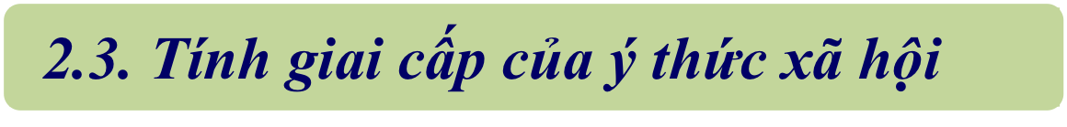
Giai cấp khác nhau có ý thức khác nhau
Trong xã hội có giai cấp, ý thức xã hội cũng mang tính giai cấp
Tư tưởng thống trị là tư tưởng của giai cấp thống trị
Hệ tư tưởng của giai cấp bị trị là sự phản kháng, lật đổ chế độ người bóc lột người đó

Slide 11
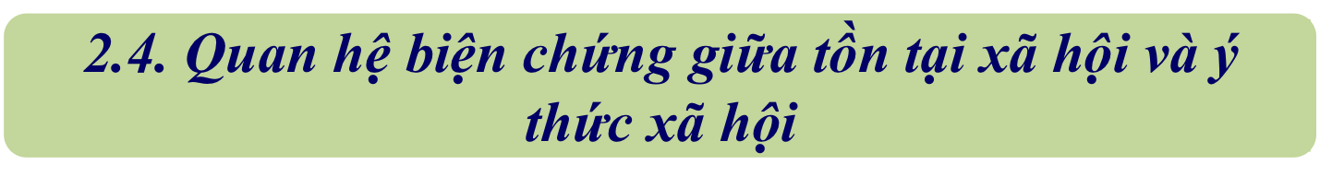
Ý thức xã hội phản ánh tồn tại xã hội, ra đời từ tồn tại xã hội và có tính độc lập tương đối, tác động trở lại tồn tại xã hội
* TTXH quyết định YTXH
nội dung, tính chất, đặc điểm
TỒN TẠI XÃ HỘI
Ý THỨC XÃ HỘI
TTXH thay đổi (nhất là PTSX thay đổi) thì YTXH (sớm hay muộn) cũng thay đổi theo
Xu hướng biến đổi, phát triển

Slide 12
* YTXH có tính độc lập tương đối và tác động trở lại TTXH
YTXH có tính độc lập tương đối
- YTXH thường lạc hậu hơn so với TTXH
- YTXH có tính vượt trước
- YTXH có tính kế thừa
YTXH tác động trở lại theo hai hướng
- Thúc đẩy: YTXH tích cực, tác động phù hợp với xu thế phát triển
- Kiềm hãm: YTXH tiêu cực, tác động không phù hợp với xu thế phát triển

Slide 13

Ý thức chính trị
Ý thức khoa học
Ý thức
pháp quyền
Ý thức tôn giáo
Ý thức đạo đức
Ý thức thẩm mỹ
Ý thức triết học

Slide 14

* YTXH thường lạc hậu so với TTXH
Một là, YTXH chỉ là sự phản ánh của TTXH.
Hai là, do sức mạnh của thói quen, truyền thống, tập quán lạc hậu, bảo thủ.
Ba là, những tư tưởng cũ, lạc hậu thường được các lực lượng XH phản tiến bộ lưu giữ và truyền bá nhằm chống lại các lực lượng XH tiến bộ.

Slide 15
* YTXH có thể vượt trước TTXH
Trong những điều kiện nhất định, tư tưởng của con người, có thể vượt trước sự phát triển của TTXH, dự báo được tương lai và có tác dụng tổ chức, chỉ đạo hoạt động thực tiễn của con người.

Slide 16
* YTXH có tính kế thừa
Những quan điểm lý luận của mỗi thời đại được tạo ra trên cơ sở kế thừa những tài liệu lý luận của các thời đại trước đó

Slide 17
* Tác động qua lại giữa các hình thái YTXH
Là nguyên nhân làm cho trong mỗi hình thái ý thức có những mặt, những tính chất không thể giải thích được một cách trực tiếp từ tồn tại xã hội.
Thông thường ở mỗi thời đại, có những hình thái ý thức nào đó nổi lên hàng đầu và tác động mạnh đến các hình thái ý thức khác.

Slide 18
* YTXH tác động trở lại TTXH
Đây là một trong những biểu hiện quan trọng nhất của tính độc lập tương đối của YTXH, biểu hiện tập trung vai trò của YTXH đối với TTXH.
Ý thức tiến bộ - cách mạng: Thúc đẩy XH phát triển.
Ý thức lạc hậu: ngăn cản sự phát triển của XH.

Slide 19


Slide 20
Tài liệu tham khảo:
Giáo trình Triết học Mác-Lênin, dùng cho sinh viên đại học hệ không chuyên lý luận chính trị. Nhà xuất bản Chính trị quốc gia sự thật, 2021.
Giáo trình Triết học Mác-Lênin, dùng cho sinh viên đại học hệ chuyên lý luận chính trị. Nhà xuất bản Chính trị quốc gia sự thật, 2021.
Giáo trình Triết học Mác-Lênin. Nhà xuất bản Chính trị quốc gia, 2010.
Tham khảo tài liệu tiếng Anh tại: http://www.marxists.org/xlang/index.htm
Viện Nghiên cứu con người: Một số kết quả nghiên cứu chủ yếu, Nxb. Khoa học xã hội, Hà Nội, 2014.
Quân đội nhân dân Việt Nam, Tổng cục Chính trị: Triết học Mác-Lênin- Phần II, Chủ nghĩa duy vật lịch sử), Nxb. Quân đội nhân dân, Hà Nội, 2008.

